Slide 1

四川师范大学化学与材料科学学院
团队介绍
07
功能复合材料研究团队
团队负责人 / 赵丽娟 教授
联 系 方 式 / lijuan_zhao@sicnu.edu.cn
办 公 地 址 / 四川师范大学狮子山校区化学楼402
团队成员
宋大余 教授；易龙飞 副教授；高元吉 高级实验师；王义 博士；洪静 博士
团队研究方向
功能复合材料团队致力于从胶体本征物理化学性质入手，通过微纳结构设计，实现功能型气凝胶、水凝胶材料的制备及其高性能化，探索微观形貌影响材料性能的内在机制。
具体研究内容包括：
功能气凝胶材料的结构设计和应用；
高性能水凝胶结构设计及其应用；
文物保护材料研发及其保护机制研究；
气泡萃取与新型离子源质谱的研制及应用。

Slide 2
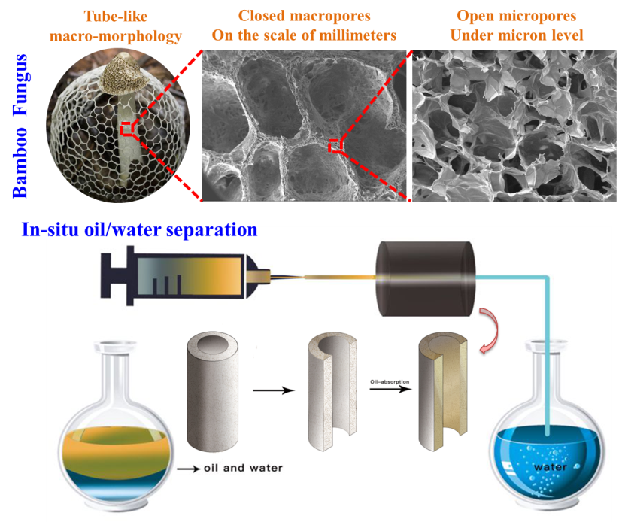
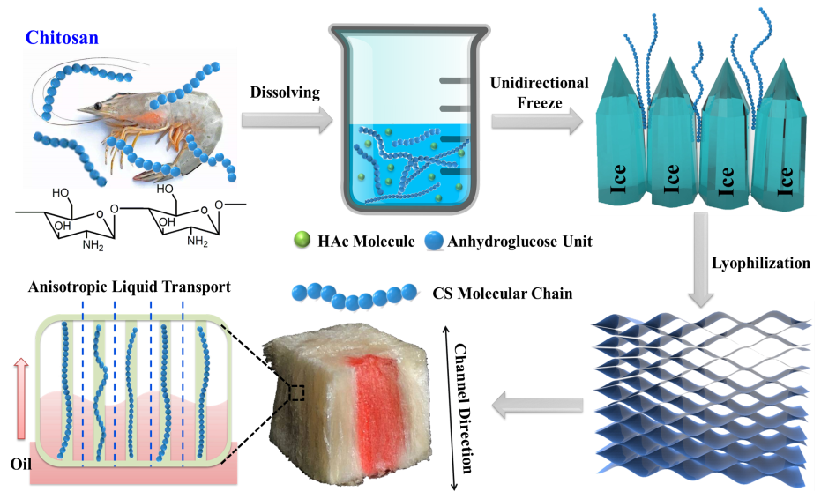
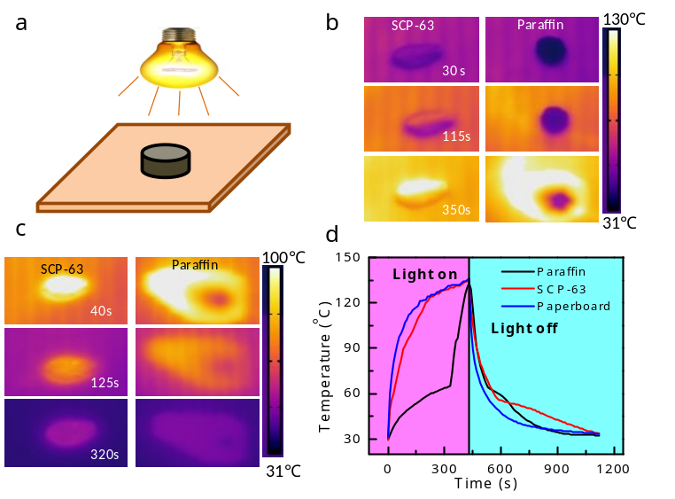
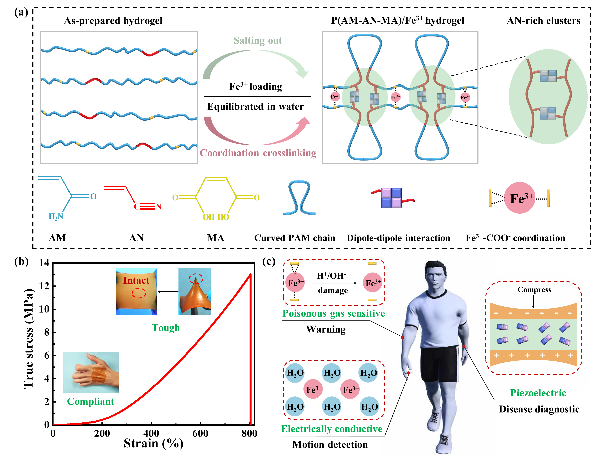
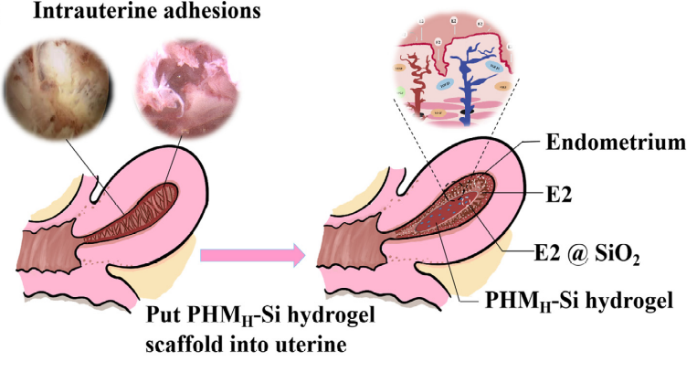
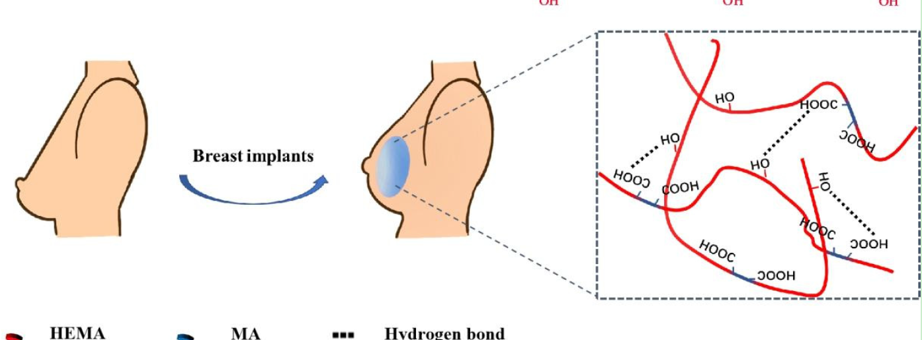
功能复合材料 研究方向
功能气凝胶材料的设计和应用
气凝胶前驱体物化性质研究
气凝胶的功能化和高性能化
高性能水凝胶的结构设计及其应用
仿皮肤柔韧水凝胶的设计
生物医用水凝胶的设计

Slide 3
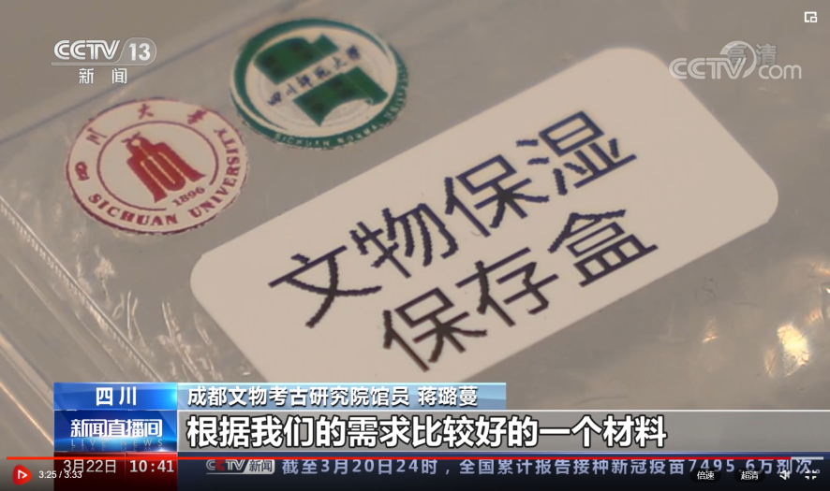
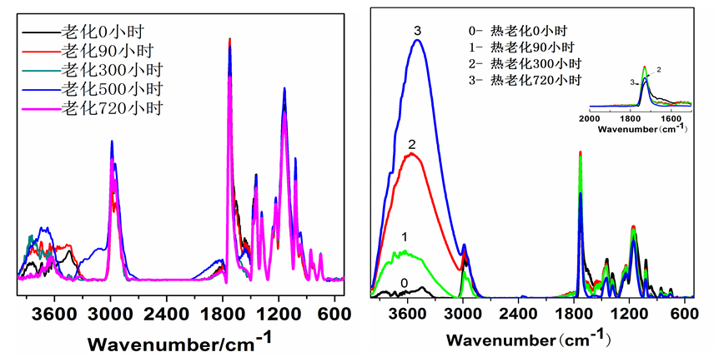
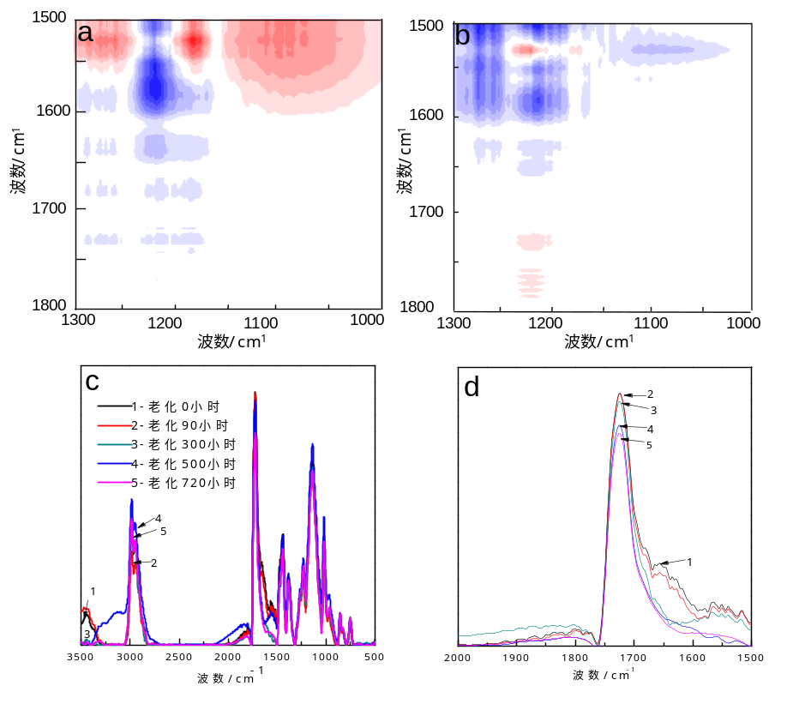
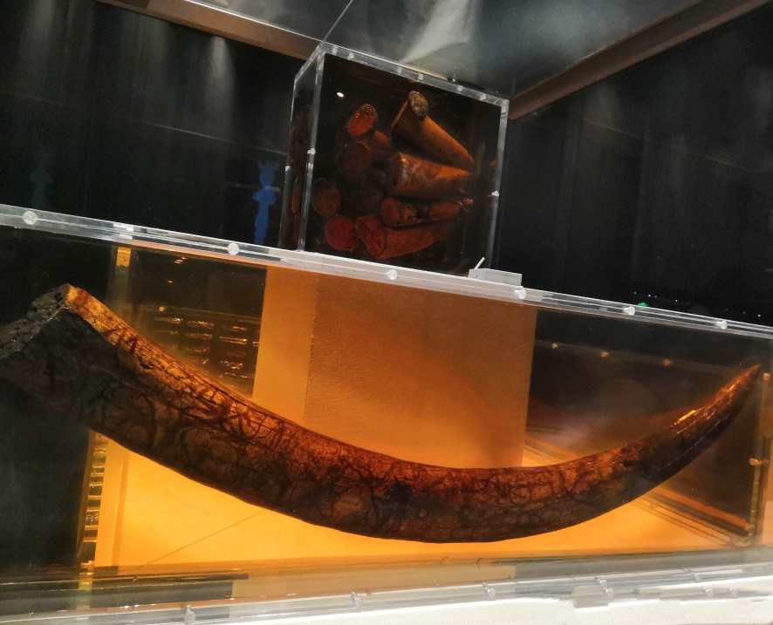
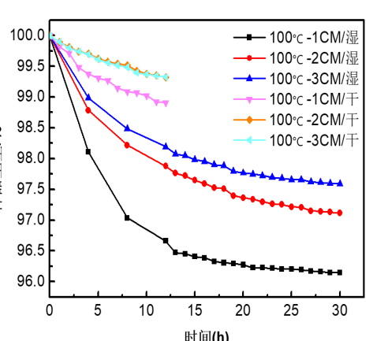
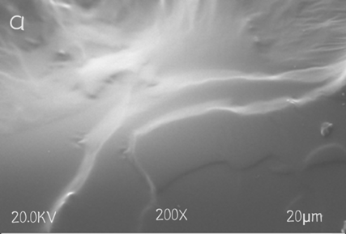
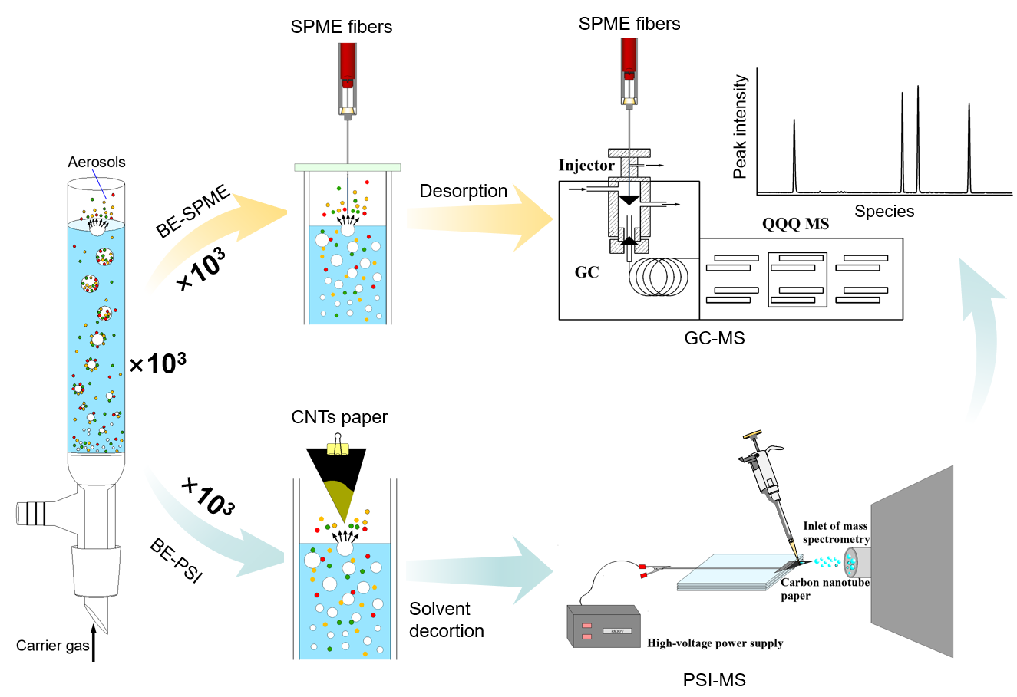
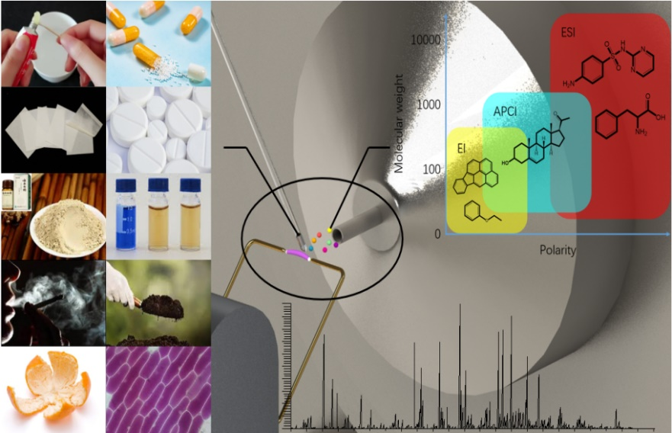
功能复合材料 研究方向
        文物保护材料研发及其保护机制研究
文物保护材料的开发
材料保护机制的研究
气泡萃取与新型离子源质谱的研制及应用
环境污染物的气泡萃取质谱研究
新型常压电弧离子源的研制

Slide 4
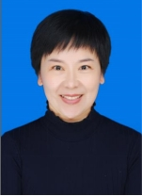
功能复合材料 课题组组长简介
赵丽娟
副院长，教授，博士生导师
联系方式：四川师范大学第四教学楼709
邮件地址：lijuan_zhao@sicnu.edu.cn
个人简介
赵丽娟博士，教授，2009年至今工作于四川师范大学化学与材料科学学院，从事教学和科研工作10年，现任学院副院长，主管研究生教育、科学研究和学科建设工作。工作以来，先后获得四川省“双带头人”教师党支部工作室”、“优秀论文指导教师”等，4次年度考核优秀。从事“高分子物理”、“材料界面与表面”等课程教学工作，先后主持国家重点研发计划重点专项子课题1项，国家自然科学基金2项，教育部项目1项，7项校企合作项目，发表高水平学术论文40余篇。
教育背景
2006.9-2009.3 四川大学高分子材料工程国家重点实验室，博士（导师：郭少云教授）
2003.9-2006.6 四川大学高分子材料工程国家重点实验室，硕士（导师：郭少云教授）
1999.9-2003.6 四川大学高分子材料与工程专业， 学士
工作经历
2009.6-至今 四川师范大学，化学与材料科学学院
2014.12-2016.1 1哈佛大学，访问学者
2007.9-2009.4 加拿大国家研究所工业材料研究中心，联合培养博士
2011.3-2013.3 四川大学，博士后，合作导师：郭少云
科研项目
“十四五”国家重点研发计划“文化科技与现代服务业”重点专项子课题“出土饱水象牙脱水加固化学材料研发”，在研。
四川中烟工业有限责任公司科技项目“智能调湿水凝胶材料对雪茄烟微环境湿度调节机理和应用开发研究”，在研。
国家自然科学面上项目“冰晶模板组装技术中通过热力学因素调控气凝胶微观结构与性能的机理研究” ，已结题。
国家自然科学基金青年基金“有机-无机复合气凝胶热电性能的研究”，已结题。
四川大学国家重点实验室项目“基于多重网络结构设计的多功能隔热气凝胶的制备与研究”，已结题。
中国博士后基金“超声辅助制备PET/石墨烯纳米复合材料”，已结题。
多项企业（文物防护材料结构设计和机理研究、高粘高弹剂的配方优化设计、农产品深加工研究等）和省市级项目。
教学工作
从事《高分子物理》、《材料界面和表面》、《胶粘剂与涂料》、《大学生创新创业基础》等课程教学工作，指导多项国家级和省级大学生创新创业项目、大学生互联网+、大学生挑战杯等，指导学生团队曾获得第一届“四川省大学生材料设计大赛”三等奖，第五届"互联网+"大学生创新创业大赛省级金奖。
Notes:
改，项目从新到旧

Slide 5

功能复合材料 课题组组长简介
宋大余
教授，博士生导师
联系方式： 138 8217 3973
邮件地址： saul5566@163.com
个人简介
宋大余博士，教授，现为四川师范大学化学与材料学院教授、博士研究生导师。四川大学材料学博士、北京师范大学公共管理学硕士、北京大学工商管理硕士;四川省协同创新协会副理事长、创业指导教师;省、市科技项目评审专家。
研究方向
研究方向包括:智能材料及器件、电子信息材料及器件、半导体封装工艺制程、高分子复合林料等。
可产业化应用项目及产品:抗冲高强聚脲防爆涂料;超低温高韧性聚脲/聚氨酯减震材料;高导热大功率半导体封装胶:抗菌、防水透气聚脲/聚氨酯薄膜;阻尼涂料:结构性吸波材料;聚脲玄武岩纤维复合材料等。
基础理论及工程化应用预研项目:导电高分子材料及器件工程化应用研发:5G应用场景下低介电、高频率高分子材料合成及器件应用攻关研发;多材质薄膜电路、器件模块封测材料及封装工艺制程研发:聚氨酯生物医学材料应用研发。
科研项目
国家科技支撑计划重大专项:《替代型非定向性 LED室内照明光源产业化关键技术》(11年度)。
国家科技支撑计划重大专项:《交流驱动轨道通用半导体照明产业关键技术研发及示范》(13年度)。
国家创新基金:《耐高温包覆 PPS 材料及大功率 LED 基板封装产品》(12年度)。
总装备部技术革新项目: 《装甲车辆高原低温应急启动电源研究》(13年度)
省科技厅支撑计划:《石墨烯纳米复合电极材料及超级电容器集成应用关键技术》(15年度)。
省科技厅支撑计划:《锂离子电池用 PET 基纳米复合隔膜材料》(2017年度)。
省科技厅重大专项:《玄武岩纤维复合材料工程应用》(2020年度)。
Notes:
改，项目从新到旧

Slide 6
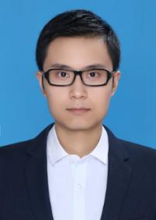
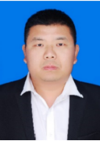
功能复合材料 成员简介
易龙飞
副教授，博士生导师
联系方式：四川师范大学第四教学楼616
邮件地址：longfeiyi@sicnu.edu.cn
个人简介
易龙飞博士，副教授，硕士生导师。主要专注生物基可降解高分子的结晶形态调控和高性能化研究，功能复合材料制备的关键科学问题，主持国家自然科学基金1项，国家重点实验室开放课题、成都市科技研发专项和企业合作项目多项。已在ACS Sustainable Chemistry & Engineering、Journal of Hazardous Materials、Composites Part A: Applied Science & Manufacturing、Chinese Journal of Polymer Science等杂志发表高水平科研论文20余篇，申请专利2项，授权1项。
教育背景
2014.9-2017.6 四川大学高分子材料工程国家重点实验室，博士（导师：郭少云教授）
2010.9-2013.6 四川大学高分子材料工程国家重点实验室，硕士
2006.9-2010.7 四川大学高分子材料与工程专业，学士
工作经历
2020.1-至今 四川师范大学化学与材料科学学院，副教授
2017.7-2019.12 四川师范大学化学与材料科学学院，讲师
2013.7-2014.7 中国石油化工股份有限公司茂名分公司低密度聚乙烯事业部
高元吉
博士，高级实验师，硕士生导师
联系方式：四川师范大学第四教学楼103
邮件地址：yuanjijoy@163.com
个人简介
高元吉博士，高级实验师，硕士研究生导师。主持国家自然科学基金1项、四川省自然科学基金10项、四川省教育厅项目1项和浙江省博士后科研项目择优资助1项。目前主要研究方向基于温室气体的气泡萃取/电离、微滴反应加速及新型质谱技术研究。已在《Anal. Chem.》、《J. Agric. Food Chem.》、《J. Sep. Sci.》、《J. Am. Soc. Mass Spectrom.》、《Appl. Surf. Sci.》、《Anal. Chim. Acta》、《分析试验室》和《质谱学报》等分析领域期刊上发表SCI和EI收录论文20余篇，Springer Nature专著1项。
教育背景
2013.9-2016.6 中科院成都生物所药物化学，博士（导师：周燕研究员）
2012.9-2013.6 中科院成都生物所药物化学，硕士（导师：丁立生教授和李帮经研究员）
2011.9-2012.6 中国科学技术大学，硕士
2007.9-2011.7 河南大学生物制药，学士
工作经历
2023.3-至今 四川师范大学化学与材料科学学院，高级实验师
2020.5-2022.5 浙江大学化学系，博士后（导师：潘远江 教授/杰青）
2016.7-2023.3 四川师范大学化学与材料科学学院实验师

Slide 7
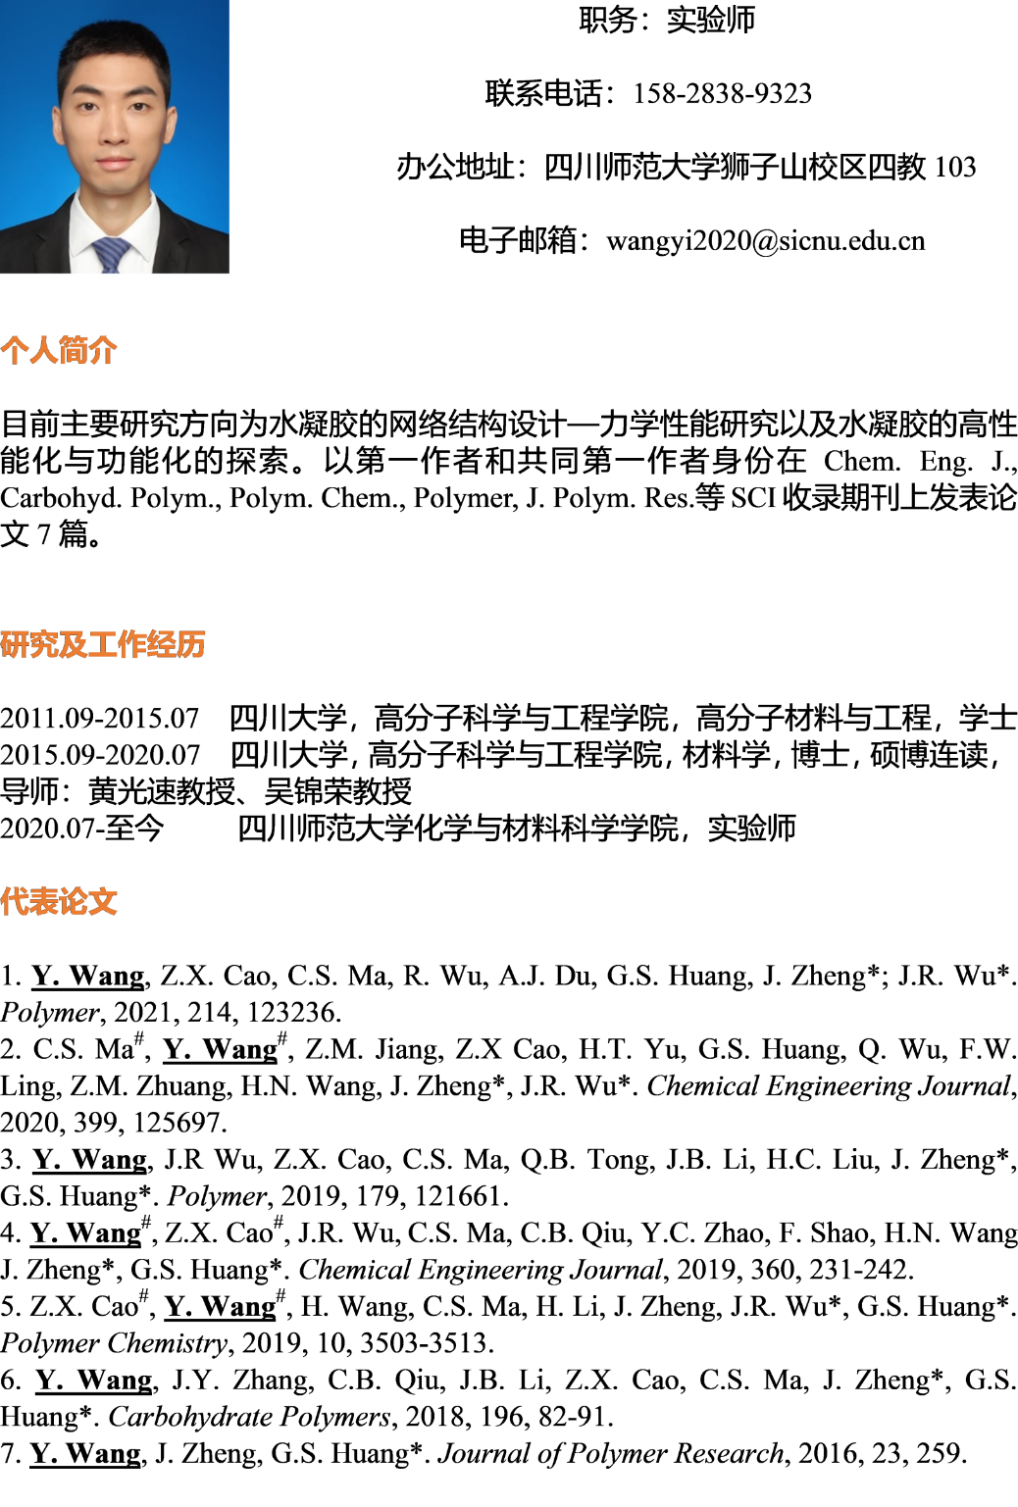
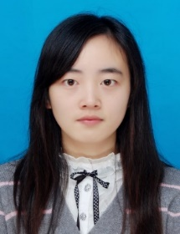
功能复合材料 成员简介
王义
博士，实验师，硕士生导师
联系方式：四川师范大学第四教学楼610
电子邮箱：wangyi2020@sicnu.edu.cn
个人简介
王义博士，主要研究方向为水凝胶材料的高性能化、功能化及相关理论问题。目前参与“十四五”国家重点研发计划“文化科技与现代服务业”重点专项，主持国家自然科学基金青年基金1项、省厅级及校级项目多项。以第一作者和通讯作者身份在Adv. Funct. Mater., Chem. Eng. J., Carbohyd. Polym., J. Mater. Chem. B, Prog. Org. Coat., Polym. Chem., Polymer等期刊上发表论文10余篇，担任Polymers期刊的客座编辑。
教育背景
2015.9-2020.7 四川大学材料学，博士（导师：黄光速教授、吴锦荣教授）
2011.9-2015.7 四川大学高分子材料与工程专业，学士
工作经历
2020.7-至今 四川师范大学化学与材料科学学院，实验师
洪静
博士，实验师
联系方式：四川师范大学第四教学楼103
电子邮箱：hongjing@sicnu.edu.cn
个人简介
洪静博士，目前主要研究方向为有机/无机杂化材料，及其在聚合物中的协效阻燃抑烟和催化成炭机制研究。已在Chem. Eng. J., Composites Part B., J. Am. Chem. Soc., Small, Appl. Catal. B., Carbohyd. Polym., RSC Adv., Macromol. Mater. Eng., Nanotechnology, Inorg. Chim. Acta等SCI收录期刊上发表论文10余篇。
教育背景
2017.09-2021.12 厦门大学高分子化学与物理，博士（导师：戴李宗教授）
2014.09-2017.06 西南大学高分子化学与物理，硕士
2010.09-2014.06 四川师范大学材料化学，学士
工作经历
2020.7-至今 四川师范大学化学与材料科学学院，实验师

Slide 8
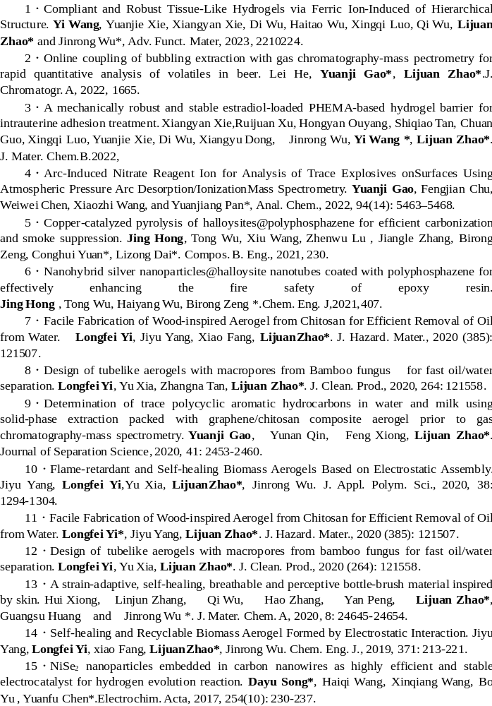
功能复合材料 代表性成果介绍
Notes:
论文从新到旧，相关老师名字加粗

